Slide 1
分销商城
DISTRIBUTION CENTRE
汇报人：丁浩 时间：2020.7.4

Slide 2






第二部分
分销商城
PART TWO
TITLE HERE
01登录
02主体内容
03我的
vue+vant组件
vue+vant组件
微信小程序+Vant Weapp

Slide 3
登录注册
LOG IN TO REGISTER
注册
忘记密码
登录账号
欢迎页面
输入手机号码
获取验证码
注册账号
输入手机号码
输入获取验证码设置新密码
输入账号密码
登录账号
点击跳转到首页
3秒后跳转到首页

Slide 4
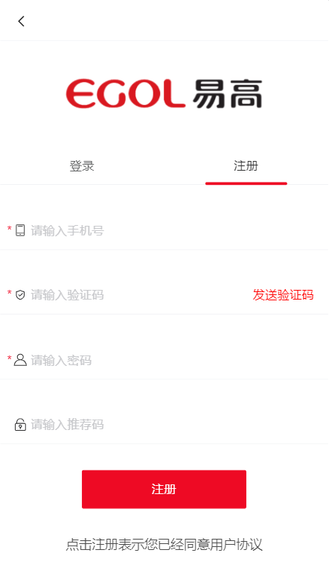
第一部分
PART ONE
注册
TITLE HERE
①客户输入手机号码，
②判断手机号是否输入并向手机发送验证码
③点击注册前端判定input框内容并回传后端
④后端返回msg值正确提示注册成功

Slide 5
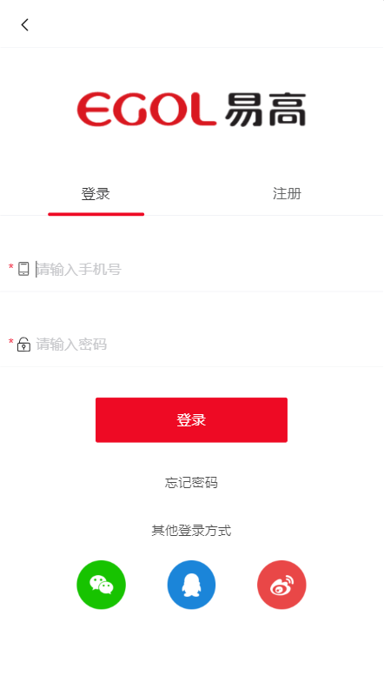
第一部分
1
PART ONE
登录
TITLE HERE
①客户输入手机号码，
②点击登录前端判定input内容并回传给后端
③根据后端返回msg值是否跳转页面
④

Slide 6
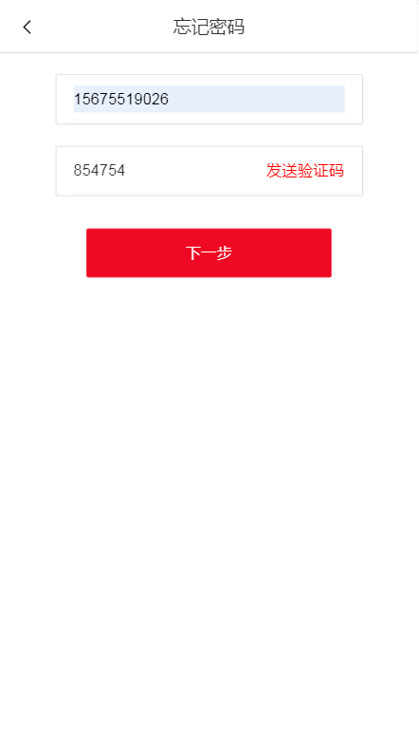
第一部分
1
PART ONE
忘记密码
TITLE HERE
①客户输入手机号码
②点击发送验证码，访问后端接口
③根据手机短信输入验证码
④点击下一步，根据后端返回msg值是否跳转页面

Slide 7
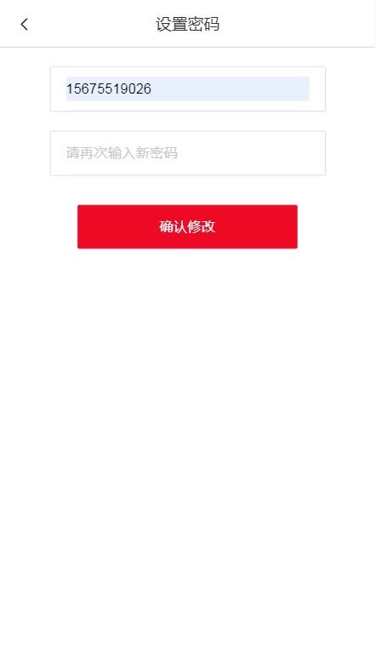
第一部分
1
PART ONE
设置密码
TITLE HERE
①客户输入新密码
②点击确认修改，请求后端
③点击确认修改，根据后端返回msg值是否跳转页面

Slide 8


第一部分
1
PART ONE
登录
TITLE HERE
①客户输入账号密码
②点击登录，请求后端
③跳转welcome页面，3秒后跳转home页面

Slide 9




商城内容
CONTENT OF THE MALL
①主要包括，首页，分类，购物车，我的。其中前三个主要对商品的信息进行介绍用vue写的，最后一个我的用微信小程序去写。
②vue页面通过路由、组件切换页面，微信小程序通过wx-if开关和usingComponents组件切页面
③购物车是进行商品的价格核算等，根据根据路由query传值自由判断跳转对应页面

Slide 10
01首页部分
PART ONE

Slide 11




第一部分
PART ONE
分销商城
DISTRIBUTION CENTRE
商城内容主要包括了全屋定制、智能家居、预约搭配、体验馆、新品推荐、主题推荐、视频宣传、商品分类以及一些其他商品的展示和介绍

Slide 12
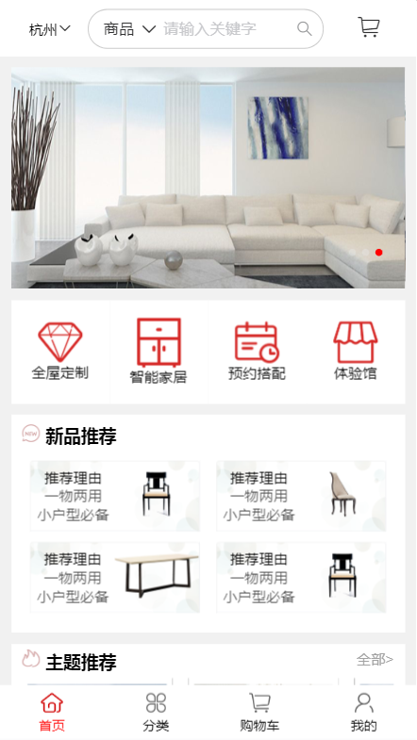
第一部分
1
PART ONE
首页
TITLE HERE
①点击全屋定制、智能家居、预约搭配、体验馆按钮跳转对应的页面下标
②点击登录，请求后端
③跳转welcome页面，3秒后跳转home页面

Slide 13


头部功能介绍
PART ONE
地址搜索
商品搜索
①输入地址
②后端响应获取二级地址内容
③显示搜索下标栏中供选择
④确认对应地址选择
①输入商品
②后端响应获取二级商品内容
③显示搜索下标栏中供选择
④确认对应商品选择搜索

Slide 14
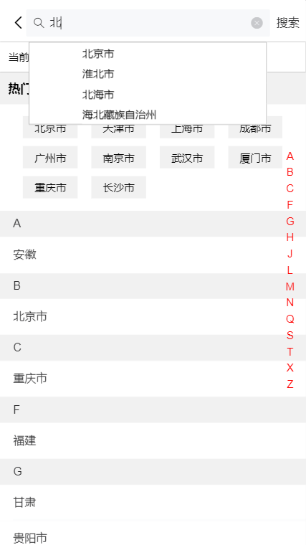
第一部分
1
PART ONE
地址搜索
TITLE HERE
①页面自动获取后端地址，可以根据数据选择对应地址
②点击搜索框模糊查询，同时显示后端反馈的模糊查询地址
③点击搜索更换当前地址

Slide 15
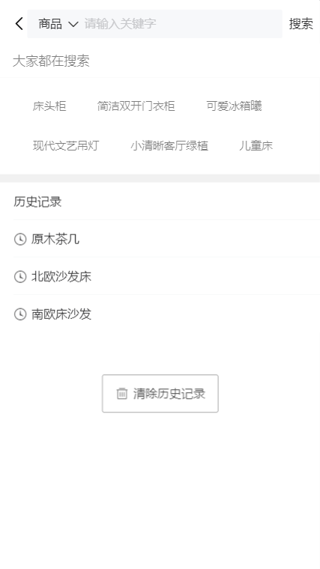
第一部分
1
PART ONE
商品搜索
TITLE HERE
①用户可以根据需要搜索对应的三级商品
②根据后端模糊查询接口实时现在在搜索下标栏中
③点击搜索跳转对应商品详情中

Slide 16
02分类页面
PART TWO

Slide 17
第二部分
商品分类
选择您喜欢的那一款商品
TITLE HERE
一级商品类别
二级商品类别
三级商品类别
根据不同的商品类别选择您中意的商品分类
根据不同的规格选择更加详细的三级商品
点击对应商品跳转对应商品详情页面

Slide 18




第二部分
商品详情
PART TWO
GOODS DETAILS
通过过页面跳转传递的商品id请求后端获取对应商品详细信息 （商品详细信息）
通过页面跳转传底的商品id请求后端所有评价接口获取详细信息
（用户评价信息）
运用sku组件将获得的组合价格等反馈到页面 （立即购买后sku信息）
点击对应按钮将选取的对应组合商品上传给后端 （立即购买/添加购物车）

Slide 19
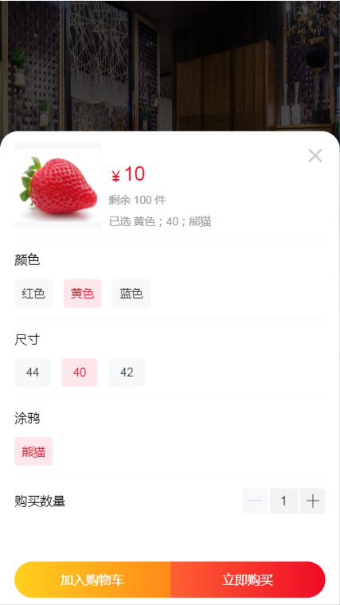
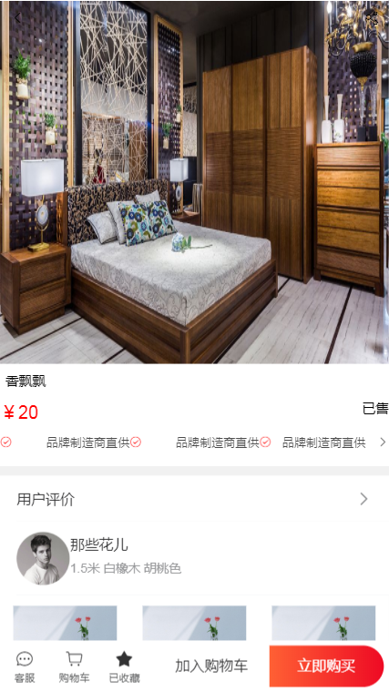
第一部分
PART ONE
商品详情
TITLE HERE
①页面根据路由传值不同的商品id访问后端接口
②获取后端数据渲染页面
③点击用户评价跳转评价页面
④点击立即购买根据后端数据渲染SKU组件
⑤点击加入购物车将商品所有信息回传给后端
点击立即购买将商品传入后端并跳转到订单详情页面

Slide 20
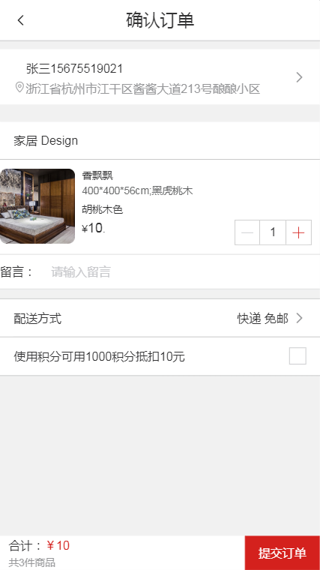
第一部分
PART ONE
确认订单
TITLE HERE
①自动获取最近一个订单内容
②客户可以在该页面自由加减数量
③点击跳转页面传递数据到支付页面

Slide 21
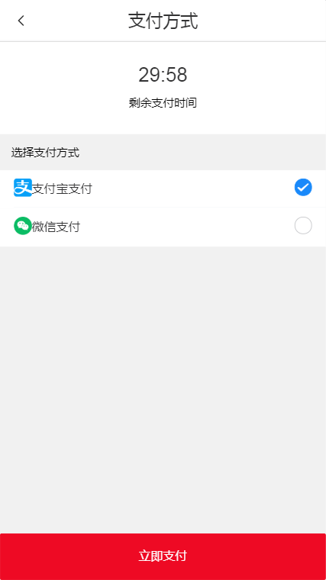
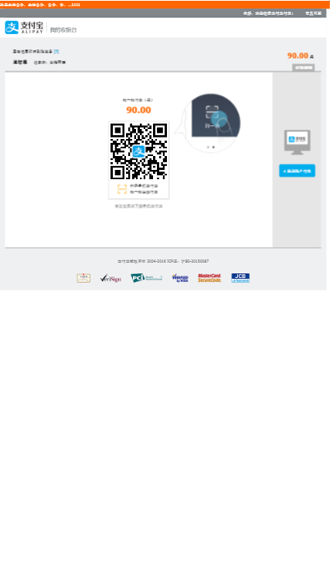
第一部分
PART ONE
支付
TITLE HERE
①默认支付宝支付
②点击支付宝支付上传后端数据并获取支付宝form表单，同时渲染到页面中

Slide 22
03购物车内容
PART TWO

Slide 23
第三部分
PART FOUR
购物车商品
购物车编辑
确认订单
支付方式
01
02
03
04
①运用v-if控制后端获取的购物车是否有商品来控制页面
②选择需要结算的商品点击去结算
用来确认客户的订单是否正确，可以在此页面修改数量
默认支付宝支付，点击立即支付会跳转第三方支付宝页面扫码支付
此页面可以修改商品，删除商品

Slide 24
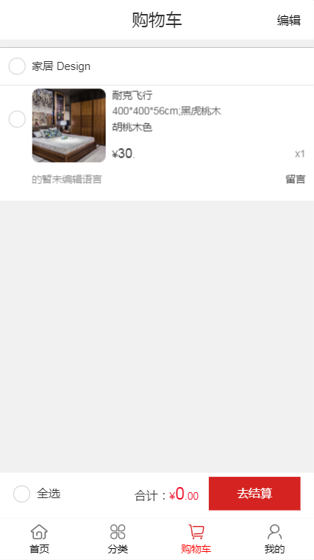
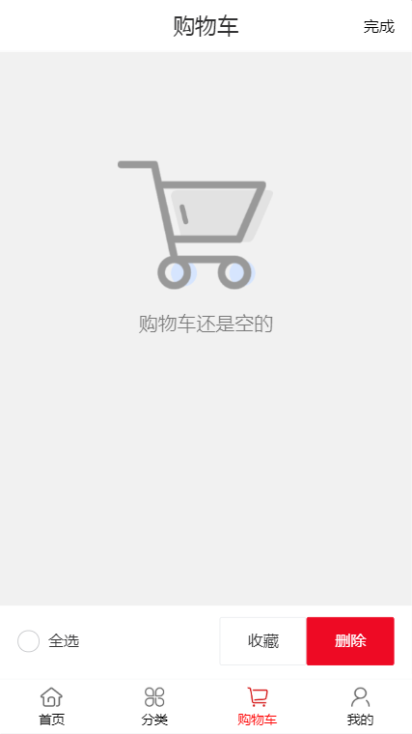
第一部分
PART ONE
购物车
TITLE HERE
运用vue生命周期函数created，在页面生成后获取后端数据渲染页面，同时根据是否有数据启用v-if开关，渲染空的或者有数据的不同样式
①点击选择框/全选，选择数据
②点击去结算或者编辑跳转对应页面

Slide 25
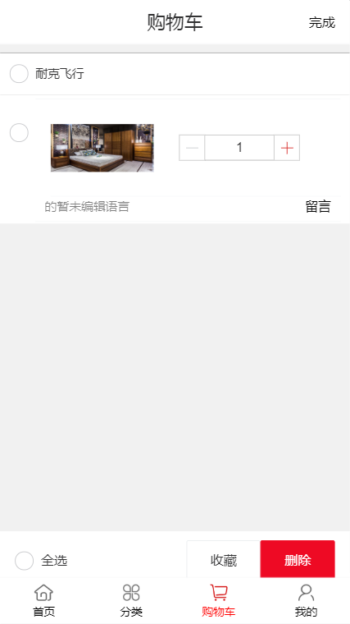
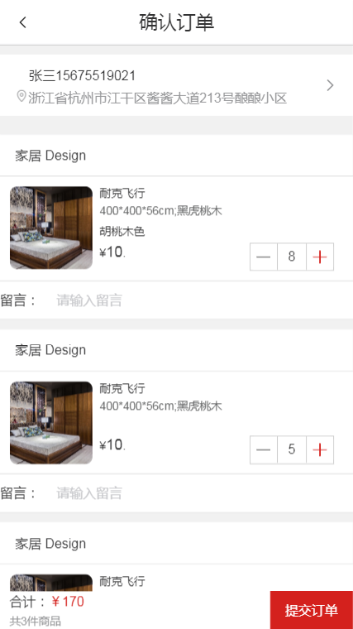
第一部分
PART ONE
编辑购买
TITLE HERE
①编辑中可以对购物车的数量进行修改和删除购物车
②确认订单同上，也可以对数据修改，并点击提交订单

Slide 26
04我的页面
微信小程序编写

Slide 27
第四部分
PART TWO
设置
订单
设置信息，包含商城介绍，意见反馈，清除缓存等设置
订单信息，包含了全部订单、待发货、待付款、待评价、配送中、订单详情、投诉、评价等页面
个人信息
退款
此部分内容作为文字排版占位显示 （建议使用主题字体）
退款维权信息，运用wx-if根据不同数据改变投诉进行程度，

Slide 28
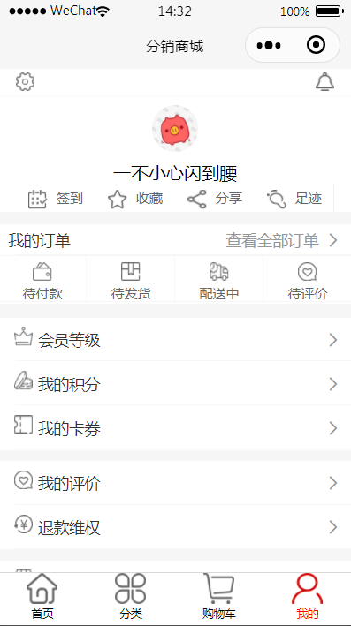
第一部分
PART ONE
我的页面
TITLE HERE
包含设置、订单、我的、退款页面的跳转

Slide 29
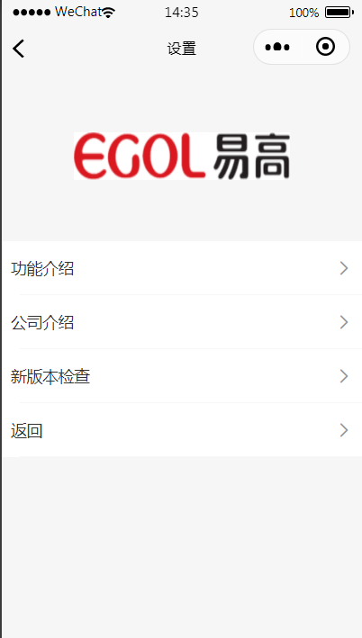
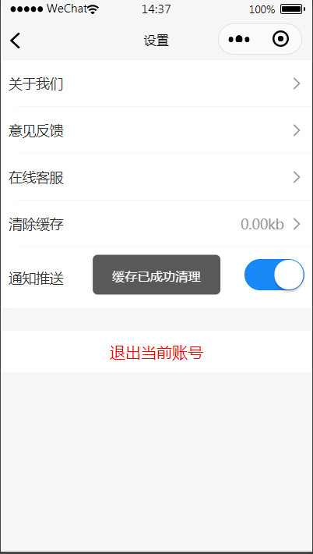
第一部分
PART ONE
设置
TITLE HERE
包含设置页面、以及公司详情介绍页面的跳转

Slide 30
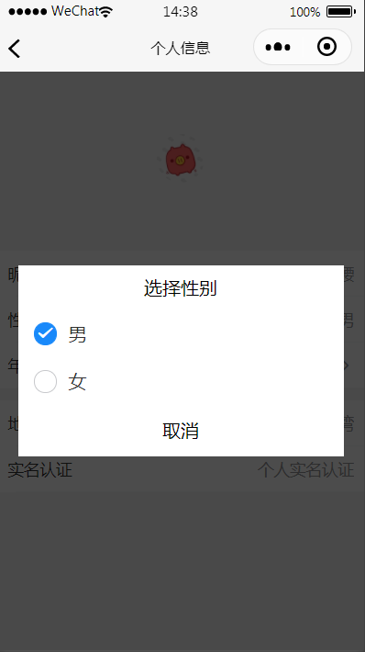
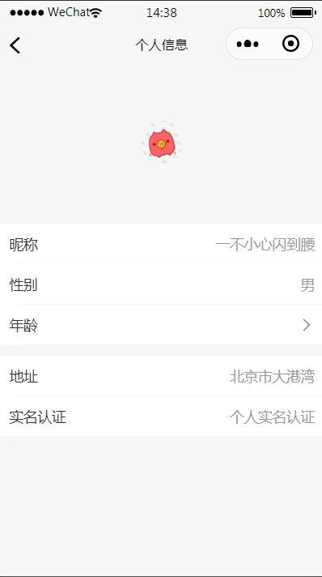
第一部分
PART ONE
个人信息
TITLE HERE
包含切换昵称、性别、年龄的页面修改效果以及地址与实名认证页面的跳转

Slide 31
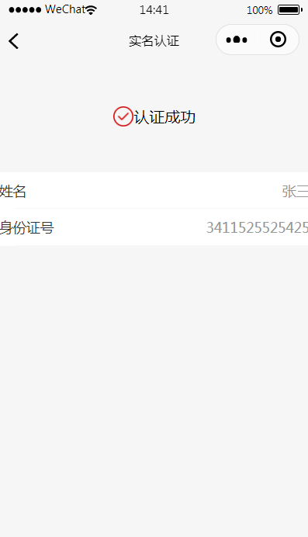
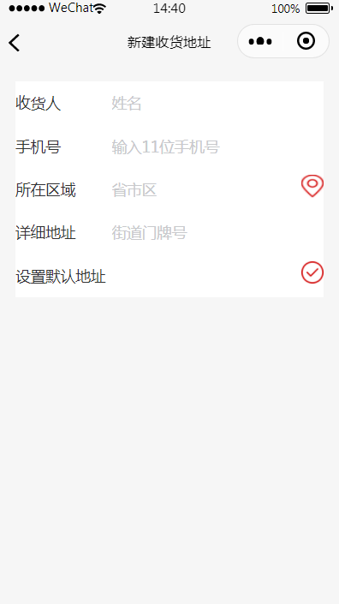
第一部分
PART ONE
实名与地址
TITLE HERE
包含实名认证与新建地址页面，通过wx-if与data数据中的情况渲染页面

Slide 32
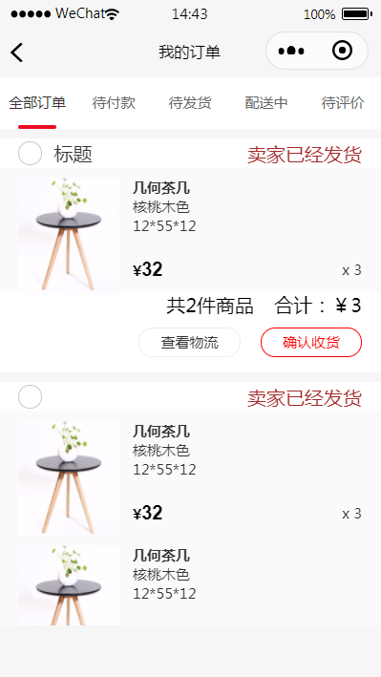
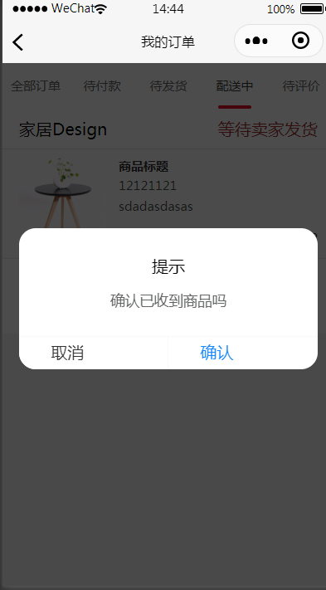
第一部分
PART ONE
我的订单
TITLE HERE
包含订单各个状态页面已经订单详情等页面，重复调用自己写<my-goods>组件达到代码优化效果

Slide 33
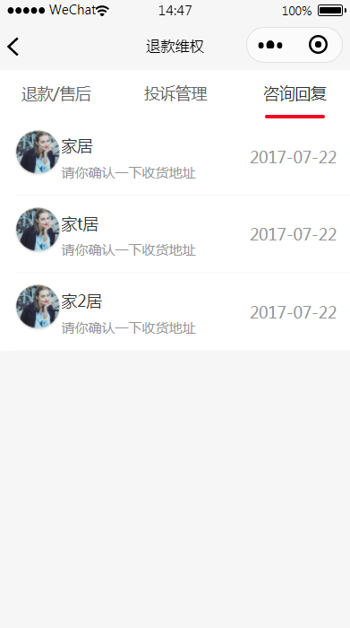
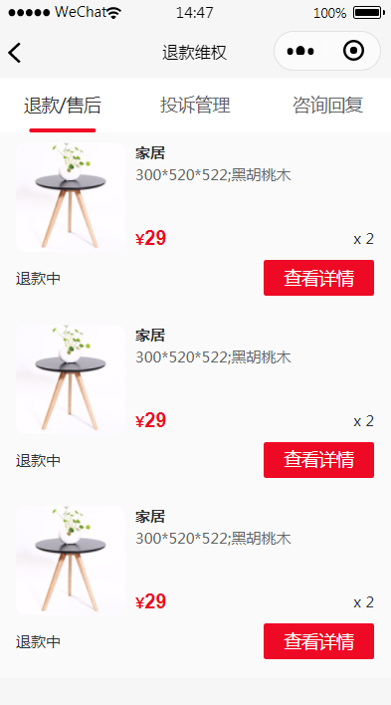
第一部分
PART ONE
退款维权
TITLE HERE
包含退款、投诉、咨询等页面的渲染

Slide 34
谢谢观赏
THANK YOU

